Slide 1
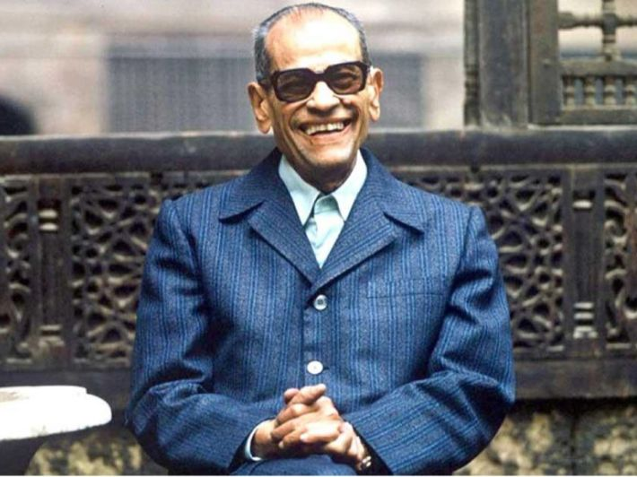
الأديب المصري نجيب محفوظ

Slide 2
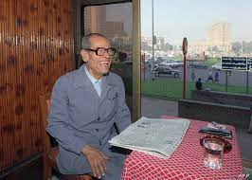
نبذة عن حياته
هو أديب مصري ولد بالقاهرة في 11كانون الاول عام 1911.
هو الأديب العربي الوحيد الحائز على جائزة نوبل في الأدب عام 1988.
درس الفلسفة في جامعة القاهرة وحصل على درجة البكالوريوس ثم على درجة الماجستر.
عمل في مجال السلك الحكومي في بلده ،وبعد تقاعده عام 1971 أصبح كاتبا في مؤسسة الاهرام حيث نشر اعماله الادبية من خلالها.
تزوج من السيدة عطية الله ابراهيم حيث اخفى زواجه لمدة عشرة سنوات وانجب ام كلثوم وفاطمة.
توفى نجيب محفوظ عام 2006 اثر مرض الكلى المزمن ومرض الرئة البكتيري.

Slide 3
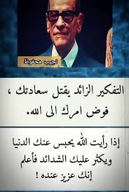
انجازاته، أعماله وأثره في الأدب
لدى الأديب المصري نجيب محفوظ العديد من المؤلفات انقسمت بين الروايات الطويلة والقصص القصيرة، بالإضافة إلى سيناريوهات تم تحويلها لأعمال سينمائية أو تلفزيونية. كذلك ألف بعض المسرحيات وقام بترجمة كتاب واحد فقط.

Slide 4
انجازاته، أعماله وأثره في الأدب
بعض الروايات
بعض القصص
بعض المسرحيات
القاهرة الجديدة
أولاد حارتنا
اللص والكلاب
الحب تحت المطر
المرايا
الطريق
همس الجنون
حكاية بلا بداية ولا نهاية
شهر العسل
الجريمة
القرار الاخير
النجاة
مشروع للمناقشة
المهمة
المطاردة
الجبل
الشيطان يعظ

Slide 5
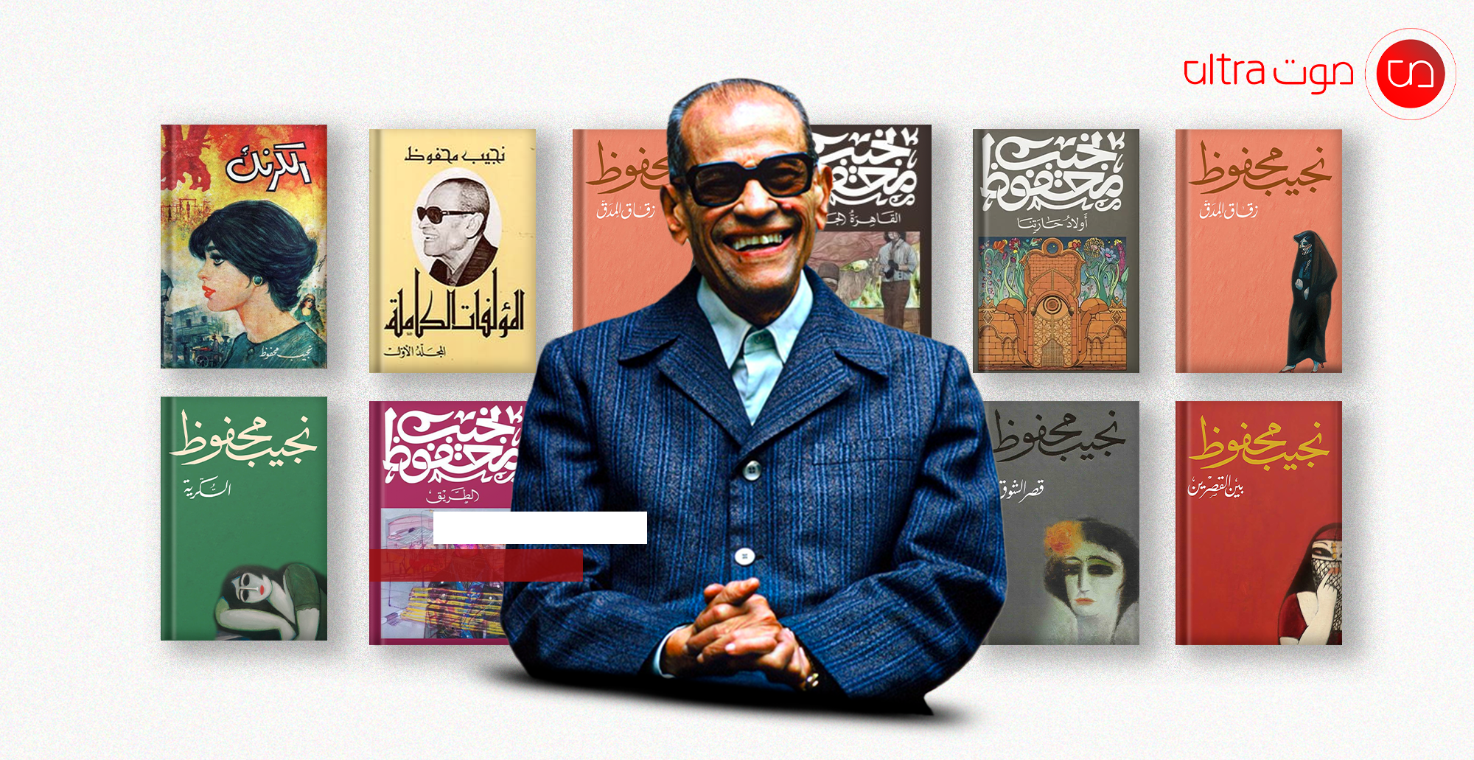
أثره بالأدب
أثر نجيب محفوظ في الأدب يتمثل في كونه رائداً للرواية العربية، وكاتبًا عالميًا حائزًا على جائزة نوبل، حيث جسّد التحولات الاجتماعية والسياسية لمصر والشرق الأوسط في أعماله، وعمّق فن السرد الأدبي من خلال الانتقال بين الواقعية والفلسفة والرمزية، وألهم أجيالاً من الكتاب وأسهم في العالمية الأدب العربي.

Slide 6
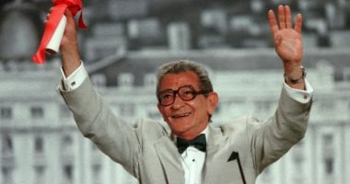
عمل الطالبة ميرا شطارة
الصف السابع ب

